Slide 1
积的变化规律

Slide 2
1. 探索并掌握积的变化规律，将规律运用于实际计算和解决
简单的实际问题中。
2. 经历积的变化规律的发现过程，初步获得探索和发现数学
规律的基本方法和经验，培养学生的探究能力、合作交流
能力和归纳总结能力。
3. 在学习活动中获得成功的乐趣，增强学习的兴趣和自信心。

Slide 3
4
观察下面两组题，说一说你发现了什么。
（1）6 × 2 = 12
6 × 20 = 120
6 × 200 = 1200
（2）20 × 4 = 80
10 × 4 = 40
5 × 4 = 20
×10
×10
÷2
÷2
×100
÷4
÷4
×100
不变
不变
一个乘数不变，另一个乘数乘几或除以几（0 除外），积也乘几或除以几。

Slide 4
举例说明你发现的规律。
4 × 5 = 20
4 × 10 = 40
4 × 20 = 80
80 × 4 = 320
40 × 4 = 160
20 × 4 = 80
×2
×2
÷2
÷2
×4
÷4
×4
×4
不变
不变
只有当一个乘数不变时，积才同另一个乘数作相同的变化。

Slide 5
【选自教材第49页 做一做 第1题】
1. 先算出每组题中第 1 题的积，再写出下面两题的得数。
（1）12 × 3 =
120 × 3 =
120 × 30 =
（2）48 × 5 =
48 × 50 =
48 × 500 =
（3）4 × 15 =
40 × 15 =
160 × 15 =
36
240
60
×10
×10
×10
360
2400
600
×10
×10
×4
3600
24000
2400

Slide 6
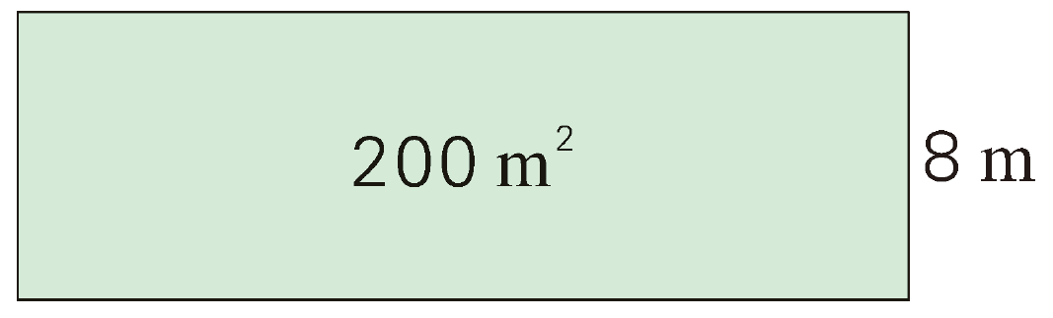
【选自教材第49页 做一做 第2题】
2. 如果下面这块长方形绿地的长不变，宽增加到 24 m，
那么扩大后的绿地面积是多少？
长×8 = 200
×3
×3
长×24 =
600

Slide 7
拓 展
填一填。
不变
不变
16 × 60 = 960
15 × 20 = 300
×2
÷2
×2
÷2
32 ×___ = 960
30 ×___ = 300
30
10
×2
÷2
×2
÷2
64 ×___ = 960
60 ×___ = 300
15
5
两个数相乘，其中一个乘数乘（或除以）一个数（0 除外），另一个乘数除以（或乘）相同的数，积不变。这就是积不变的规律。

Slide 8
学习这节课后，你们有什么收获？

